Slide 1
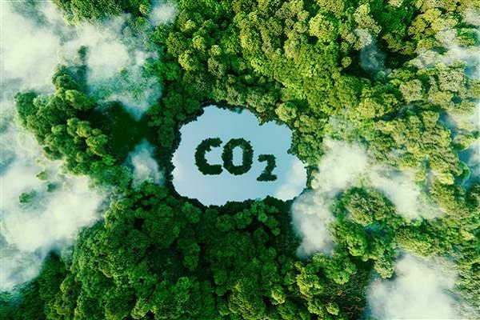
,,Mój ślad węglowy”
Iga Chyłkowska 8d Szkoła Podstawowa im. Jana Pawła II w Michałowicach.

Slide 2
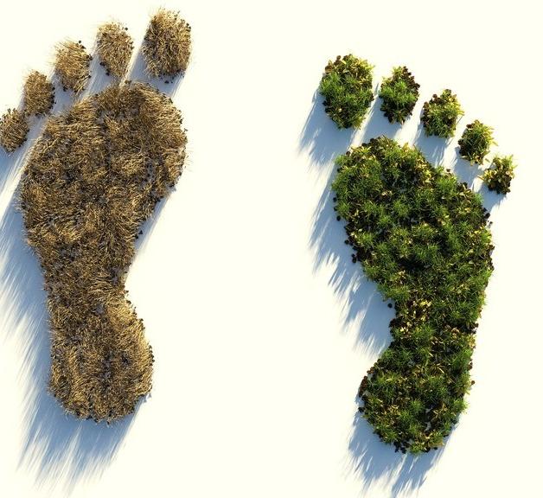
Czym jest ślad węglowy?
Ślad węglowy jest to wyliczenie całkowitej emisji gazów cieplarnianych podczas cyklu życia produktu. Ślad węglowy jest wyrażony jako ekwiwalent dwutlenku węgla na jednostkę produktu: CO2. W większych stężeniach w powietrzu dwutlenek węgla uniemożliwia usuwanie dwutlenku węgla z organizmu, przez co jest szkodliwy dla zdrowia, a nawet zabójczy.
Dwutlenek węgla zwany jest gazem cieplarnianym, gdyż zatrzymuje ciepło w atmosferze powodując ocieplenie klimatu.

Slide 3
Codzienne działania rodziny, które wpływją na emsiję CO2:
Redukcja śladu węglowego to wyzwanie dla wszystkich społeczeństw. Przyjrzyjmy się swoim codziennym praktykom wpływającym na emisję CO2:

Slide 4
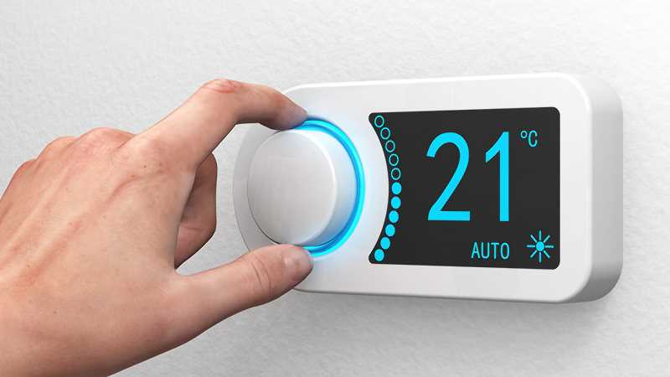
Ogrzewanie budynków mieszkalnych:
Zgodnie z danymi statystycznymi to nie samochody wytwarzają bowiem najwięcej CO2, leczy budynki (aż 38%).
emisja dwutlenku węgla z gospodarstw domowych – domach jednorodzinnych i mieszkaniach w badanym okresie wyniosła od 45 do 54 mln ton rocznie i była związana głównie z ogrzewaniem i chłodzeniem. rezygnacja z ogrzewania węglowego w domach jednorodzinnych może stanowić najłatwiejszy i najskuteczniejszy sposób ograniczenia emisji CO2 w gospodarstwach domowych.

Slide 5
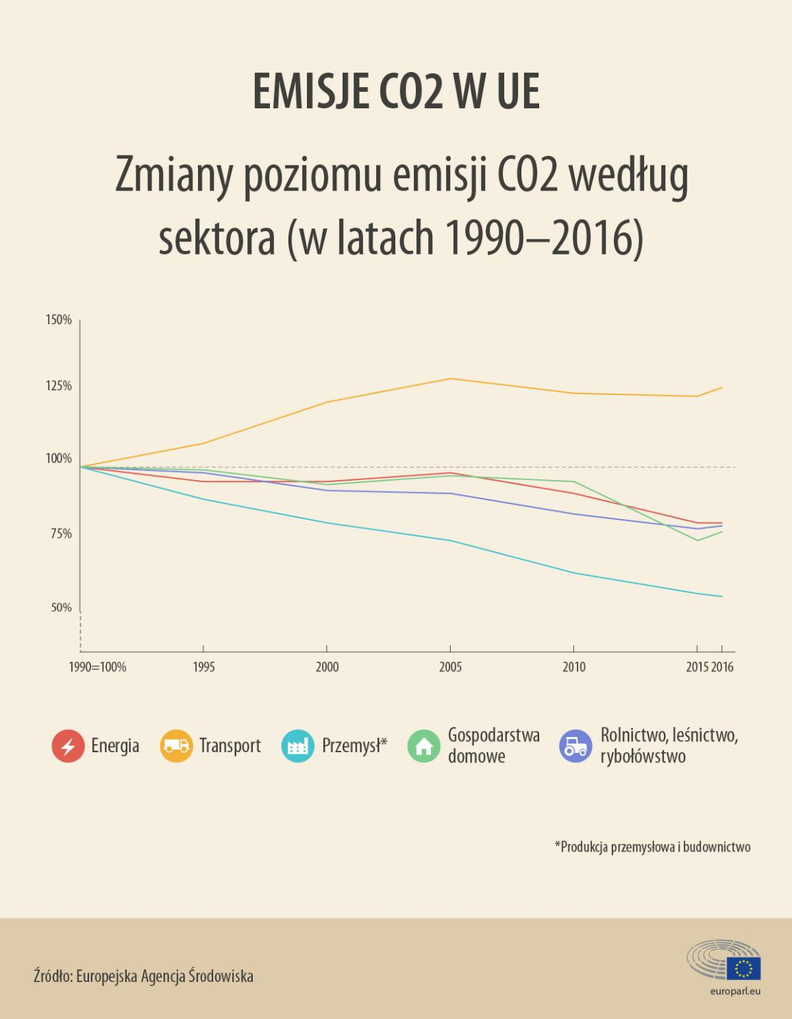
Samochody:
Prawie 30% całkowitej emisji CO2 w UE pochodzi z sektora transportu, z czego 72% – z transportu drogowego. w związku z coraz większą mobilnością ludzi emisje CO2 pochodzące z transportu wzrosły.
Emisje CO2 z transportu pasażerskiego różnią się w zależności od rodzaju transportu. Samochody osobowe są głównym źródłem zanieczyszczeń, odpowiadając za 60,7% wszystkich emisji CO2 z transportu drogowego.

Slide 6
Produkcja żywności:
Produkcja 1 kg żywności sprawia, że do atmosfery wpada tyle samo CO2, co po przejechaniu samochodem. W trakcie produkcji np. wołowiny powstaje tyle samo dwutlenku węgla, jak po przejechaniu 27km samochodem. Pamiętajmy też, że marnowanie jedzenia ma duży wpływ na emisje CO2.

Slide 7
Podróż samolotem:
To oczywiście zależy od tego, gdzie lecimy: im dalej, tym większe emisje.
Podróż w jedną stronę w Europie to np. 228 kg wyemitowanego CO₂ na głowę; w obie strony zatem: 456 kg CO₂.
wyprawa samolotem na drugą stronę Atlantyku? Z Warszawy do Chicago: 624 kg CO₂ w jedną stronę, w sumie 1248 kg. Czyli 1.25 tony CO₂.

Slide 8
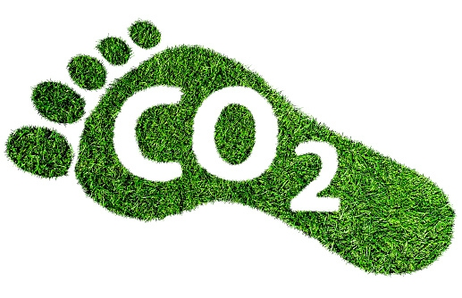
Policz jak codzienne zachowania rodziny wpływają na emisje CO2!
Ślad węglowy to suma emisji gazów cieplarnianych, jaką ktoś (lub coś) wywołuje – zarówno w sposób bezpośredni, jak i pośredni. W przypadku człowieka jest to koszt, jaki środowisko ponosi w związku z naszym życiem i konsumpcją. Ponieważ ślad ten, pozostawiany przez każdego z nas, pozostaje często wartością nieuświadomioną, warto go sobie policzyć. Po obliczeniu codziennych działań mojej rodziny kalkulator obliczył, że najwięcej CO2 w naszej rodzinie wytwarzane jest przez jedzenie. Moim wynikiem były 23.43 tony CO2 zużywane przez moją rodzinę.

Slide 10
W sieci znaleźć można wiele narzędzi pozwalających policzyć nasz ślad węglowy, a także koszty związane z jego zrównoważeniem. Kalkulator stworzony dla ONZ, który pozwala policzyć roczny ślad węglowy, jaki pozostaje po mieszkańcach naszego gospodarstwa domowego – czyli np. naszej rodziny lub nas samych.
Policzmy swój ślad węglowy!: https://offset.climateneutralnow.org/footprintcalc

Slide 11
Czy warto redukować swój ślad węglowy?
warto to robić nie tylko ze względów etycznych, a nawet nie dlatego, że indywidualne działanie rozwiąże problem wyczerpywania zasobów czy zmiany klimatu. Niższy ślad węglowy to mniejsze wydatki, co pozwala mieć oszczędności zamiast długów.
Zmiana nastawienia osobistego to krok w stronę zmiany nastawienia społecznego. Nasz przykład wpływa w pewnym stopniu na rodzinę, przyjaciół i innych ludzi w naszym otoczeniu.

Slide 12
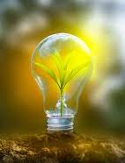
Jakie zmiany w stylu życia rodziny mogą dać efekt redukcji emisji CO2?
Energia: Wśród ekologicznych, energooszczędnych i coraz popularniejszych rozwiązań zastępujących nieefektywne źródła węglowe są instalacje zasilane gazem lub pompy ciepła.
Dodatkowo wskazane instalacje możemy wspierać wybierając instalację solarną lub fotowoltaiczną, gdzie część energii cieplnej będzie wytwarzana z słońca i pozwoli np. ogrzać wodę w sezonie letnim. Używanie instalacji solarnej pozwala w zadowalający sposób ogrzewać wodę w domu jednorodzinnym w okresie od marca/kwietnia aż do września/października – bez potrzeby załączania w tym czasie pieca, czy pompy ciepła.

Slide 13
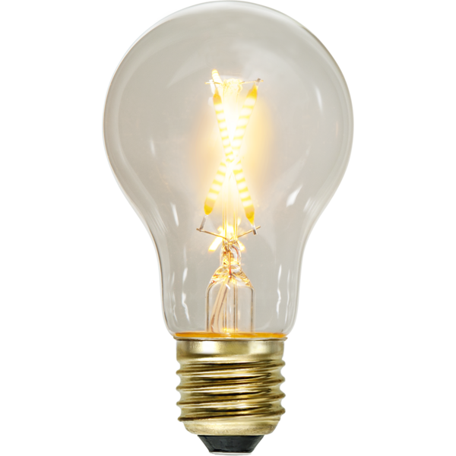
właściwy dobór domowego oświetlenia i urządzeń RTV/AGD (energooszczędne żarówki, niska klasa energetyczna sprzętu),
wyrobienie w sobie dobrych nawyków, takich jak: gaszenie zbędnego oświetlenia, wyłączanie i odłączanie z gniazdek sprzętów,
ograniczenie działania klimatyzacji,
wyłączanie urządzeń pozostawionych w trybie czuwania
wyeliminowanie złych nawyków takich jak: gotowanie zbyt dużej ilości wody w czajniku, wkładanie ciepłych posiłków do lodówki,

Slide 14
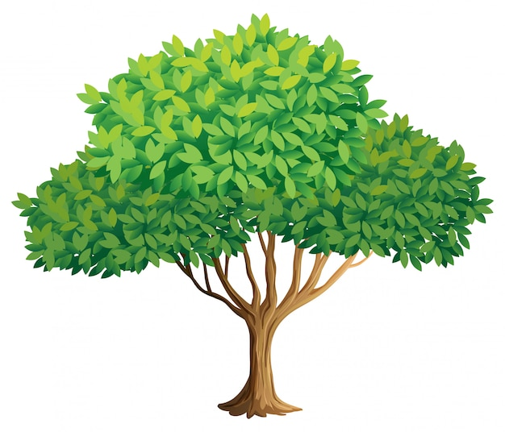
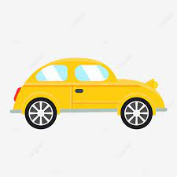
oszczędne użytkowanie samochodów, zamiana ich na transport publiczny lub rower,
sadzenie nowych drzew i ograniczenie wycinania istniejących,
rezygnacja lub ograniczenie spożycia mięsa.
To tylko kilka przykładów na redukcje emisji CO2, zrób to, co możesz!

Slide 15
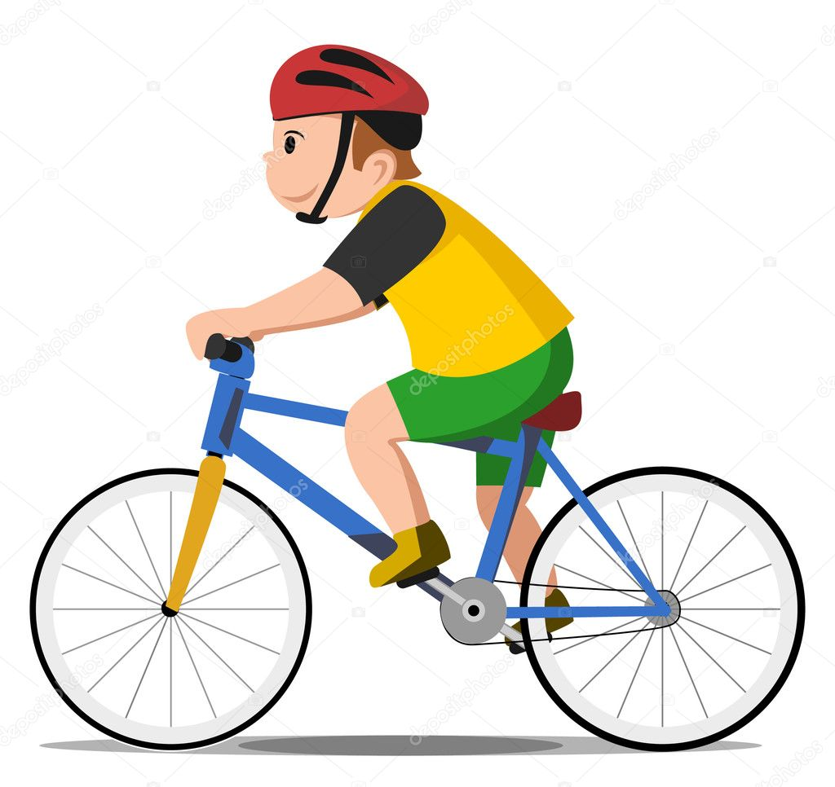
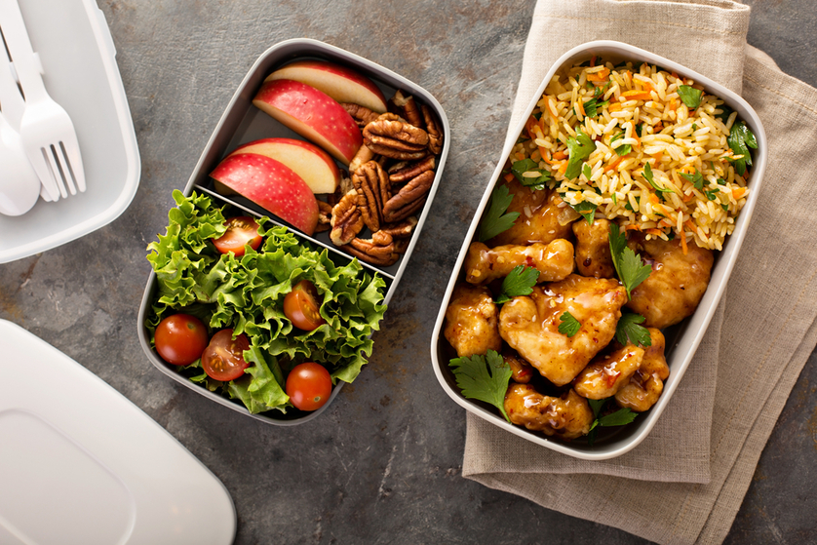
Jakie działania w tym temacie możemy podjąć w kampusie szkolnym?
W szkole powinniśmy pamiętać o zgaszeniu światła np. w toaletach po skorzystaniu z nich.
Jeśli mamy taką możliwość możemy naszą podróż do szkoły odbyć poprzez jazdę rowerem lub jazdę transportem publicznym.
W szkole powinniśmy dawać pomysły na akcję typu: sadzenie drzew na wolnych terenach razem z nauczycielami lub klasą.
Pamiętajmy o nie wyrzucaniu nie zjeedzonego jedzenia w szkole.
Uważajmy na wyrzucanie i marnowanie papieru!
Gdy zostanie nam coś do jedzenia, a nie chcemy tego jeść, podzielmy się z rówieśnikami naszym posiłkiem.

Slide 16
W jaki sposób możemy być aktywni społecznie w zakresie promowania zmniejszania poziomu emisji dwutlenku węgla do atmosfery?
Miejscem idealnym do promowania zmniejszenia poziomu emisji CO2 jest szkoła. W szkole po porozmawianiu najpierw na ten temat z dyrekcją czy nauczycielami powinniśmy podjąć się organizacji akcji typu: sadzenie drzew . Małe akcję mogą naprawdę dużo zdziałać.

Slide 17
Jeśli jesteśmy osobami, które lubią pisać lub udzielać się w mediach społecznościowych możemy spróbować pisać np. blog.
Blog może mieć tematykę redukcji emisji CO2. Nasze wpisy powinny zawierać informację na temat emisji dwutlenku węgla oraz działań jakie możemy podjać w kierunku redukcji.

Slide 18
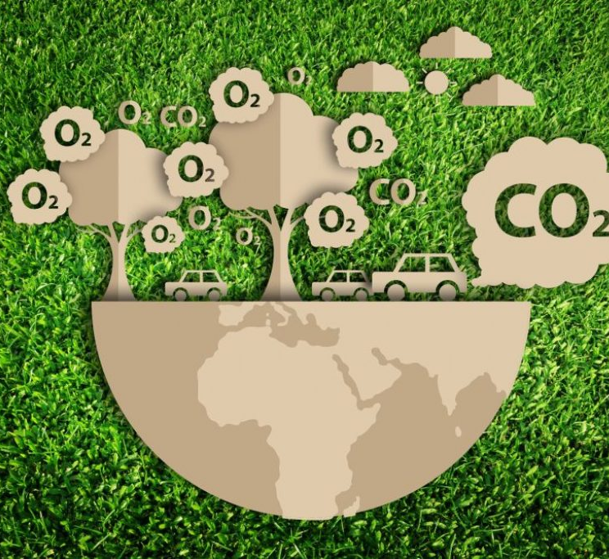
Możemy rozmawiać na temat redukcji z naszymi rówieśnikami.
Być może wiele młodych osób nie ma pojęcia o wysokiej emisji dwutlenku węgla i nie wie, że powinniśmy z nią walczyć.
Porozmawiajmy ze znajomymi na ten temat i wytłumaczmy im czym jest ślad węglowy i jaki wpływ ma na nasze życie. Zaproponujmy im działania, których mogą się podjąć, aby redukować emisję.

Slide 19
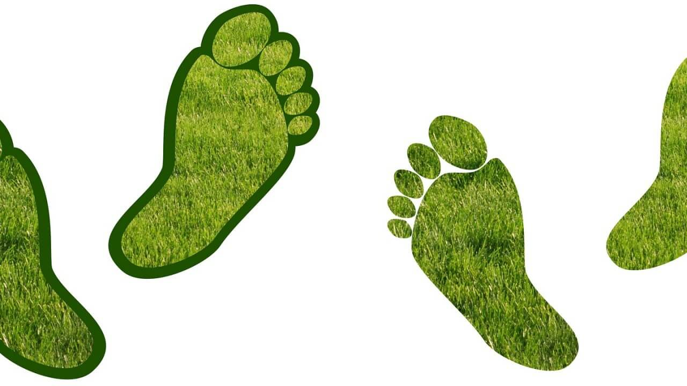
Dbajmy o ślad węglowy !
z

Slide 20
Dziękuje za uwagę.
z

